Slide 1


I Corsi di Laurea in Matematica dell’Università del Salento
La Matematica di Unisalento incontra il Territorio

Slide 2
Breve storia di un lungo percorso
1 dicembre 1967: iniziano le attività del Corso di Laurea in Matematica (quadriennale) dell’Università di Lecce.
A.A. 2000/2001: 3 + 2 (D.M. 509/99)
A.A. 2008/2009: 3 + 2 (D.M. 270/04)

Slide 3
Situazione attuale Unisalento
Laurea Triennale in Matematica (3 anni)
Laurea Magistrale in Matematica (2 anni)
Dottorato di Ricerca in Matematica e
Informatica (in convenzione con l’Università della Basilicata)

Slide 4
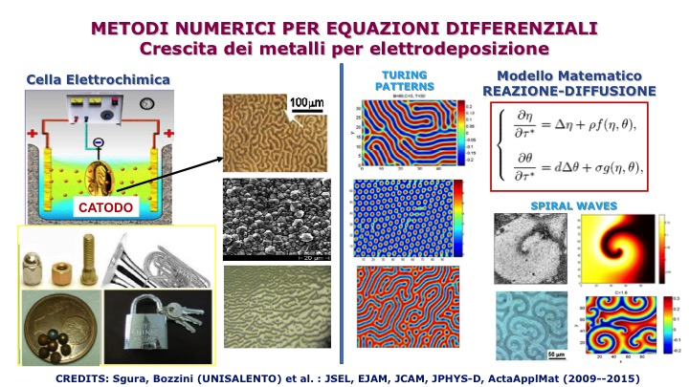
Notes:
Senza esaurire tutti i rami di ricerca dell’area Matematica, voglio illustrare due esempi:
Sulla parte sinistra LA REALTA’ .
Viene schematizzato un processo elettrochimico:
un metallo disciolto in soluzione acquosa (elettrolita) viene depositato grazie al passaggio di corrente elettrica su un oggetto posto nel CATODO. In parole povere, si puo' dire che con l'elettrodeposizione si "pitturano di metallo" gli oggetti, vari oggetti di uso quotidiano (come quelli in figura, es. i 5cent ricoperti di rame) ma anche ad es. automobili ed aerei. L'obiettivo e' sia estetico sia di protezione (ad esempio la zincatura contro la ruggine ).
In realta' a livello miscroscopico i rivestimenti presentano diverse strutture=pattern, nella slide alcuni esempi di immagini al microscopio.
Notiamo che al variare di parametri sperimentali (es. velocita' di reazione, qunatita' di additivo, potenziale elettrico, etc..), si hanno strutture di tipo "pois"-spot, labirinti, spirali, worms, etc, etc.. Tipicamente pero' si vogliono rivestimenti "lisci" e per questo si usano nel bagno chimico degli additivi, spesso nocivi (tipo nichel nella gioielleria).
%%%%%%%%%%%%%%%%%%%%%
Sulla parte destra della slide "La MATEMATICA" che studiamo: a cosa serve?
Per razionalizzare mediante equazioni (SISTEMA REAZIONE-DIFFUSIONE) il processo fisico-chimico che accade durante l'elettrodeposizione.
Queste equazioni, dipendenti da parametri matematici che descrivono quelli sperimentali, vengono studiate dal punto di vista teorico e poi risolte al computer mediante opportuni metodi matematici.
A destra sono mostrate le SOLUZIONI NUMERICHE=SIMULAZIONI ottenute al computer al variare dei parametri matematici (come fossero opportune manopole) : sono i cosiddetti PATTERN di TURING e le ONDE a SPIRALE.
Notiamo la somiglianza qualitativa fra ESPERIMENTI e SIMULAZIONI.
Obiettivo finale: Strategia di controllo. Cioe’: Usare i risultati matematici per GUIDARE gli esperimenti al fine di ottenere un pattern desiderato scelto a priori (voglio gli spots, ad es.). Infatti, attualmente la gestione di un processo elettrochimico viene fatta in base a protocolli guidati essenzialmente solo dall'esperienza.

Slide 5
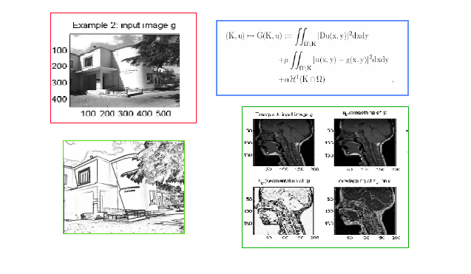
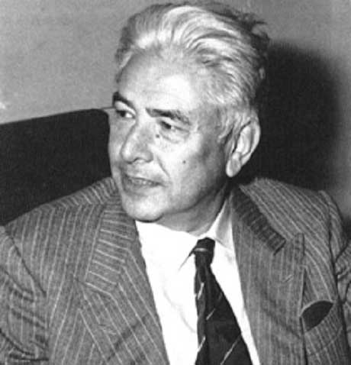
Calcolo delle Variazioni e Segmentazione d’immagini
Ennio De Giorgi
(Lecce 1928 – Pisa 1996)
Notes:
La segmentazione di un’immagine consiste nella scomposizione dell’immagine per eveidenziarne le linee di maggiore discontinuità dell’intensità luminosa. Alcuni approcci alla segmentazione sono basati sulla minimizzazione di un’opportuna energia, che vedete nella formula a adestra, e rientrano nella classe dei problemi cosiddetti a discontinuità libera, introdotti da Ennio De Giorgi.

Slide 6
Matematica pura? Matematica applicata?
“I confini tra matematica pura ed applicata sono labili.
Alla matematica pura si domanda la coerenza interna dei suoi enunciati, alla matematica applicata la capacità di rappresentare diverse realtà esterne alla matematica stessa.
La distinzione tra matematica pura ed applicata non risiede nella diversa qualità dei teoremi che vi si dimostrano, ma nei diversi criteri di interesse che inizialmente le ispirano.“
E. De Giorgi, Riflessioni su Matematica e Sapienza, 1996
Notes:
Qual è la differenza tra matematica pura ed applicata. Le considerazioni proprio di Ennio De Giorgi sul tema mi sembrano illuminanti.

Slide 7
La Laurea Triennale in Matematica di Unisalento
Matematica teorica ( 96 CFU ): conoscenze di base in ambito algebrico, analitico e geometrico;
Matematica modellistico-applicativa ( 39 CFU ): conoscenze di base nell'ambito della fisica matematica, del calcolo numerico, della probabilità, della ricerca operativa, della statistica e dell'informatica;
Fisica ( 21 CFU ) : acquisizione di una solida conoscenza dei principi di base della Fisica classica
Tesi di laurea (6 CFU)
Esami a scelta (12 CFU)
Lingua Inglese (3 CFU)
Altre attività formative (3 CFU): Ulteriori conoscenze linguistiche, stage, lattività laboratoriali, etc.

Slide 8
La Laurea Magistrale in Matematica di Unisalento
Formazione teorica avanzata (36-63 CFU): Conoscere gli sviluppi più avanzati nei settori di Algebra, Geometria, Analisi Matematica.
Formazione modellistico-applicativa (9-36 CFU): Conoscere gli sviluppi più avanzati negli ambiti dell’Analisi Numerica, Fisica Matematica, Probabilità, Statistica Matematica, Ricerca Operativa.
Discipline Affini (18 CFU): Informatica, Fisica Moderna, Metodi matematici per la Finanza ed il Risk Management, Teoria Algoritmica dei Giochi, Data Mining, Metodi matematici per l’automazione
Tesi di Laurea (24 CFU)
Esame a scelta (9 CFU)
Altre attività formative (Ulteriori conoscenze linguistiche, stage, etc.): 3 CFU
2 curricula: Applicativo e Generale
Notes:
Il corso di laurea si articola in 2 curricula che si differenziano per il diverso peso dato alla formazione teorica ed alla formazione modellistico applicativa.

Slide 9
Competenze in uscita…
utilizzare con piena maturità le varie tecniche dimostrative.
formalizzare in termini matematici problemi propri di altre discipline scientifiche e contribuire alla loro soluzione, utilizzando anche conoscenze non curricolari.
comprendere testi di livello avanzato ed articoli scientifici, anche a livello di ricerca.
utilizzare strumenti informatici e computazionali come supporto ai processi matematici.
Notes:
Un laureato magistrale deve essere in grado di …..

Slide 10
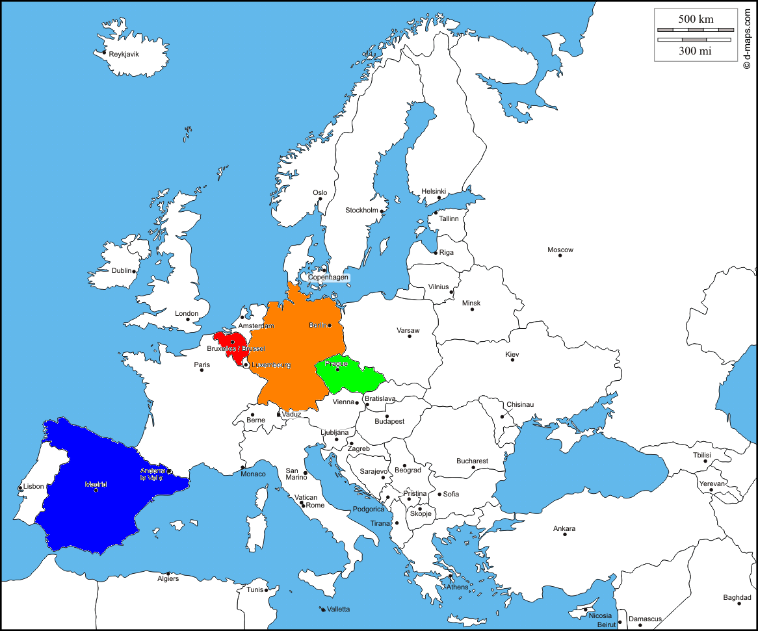
Accordi Erasmus+
Spagna:
Salamanca,
Valencia
Germania:
Ulm
Tubingen
Repubblica Ceca:
Brno
Opava
Belgio:
Mons

Slide 11
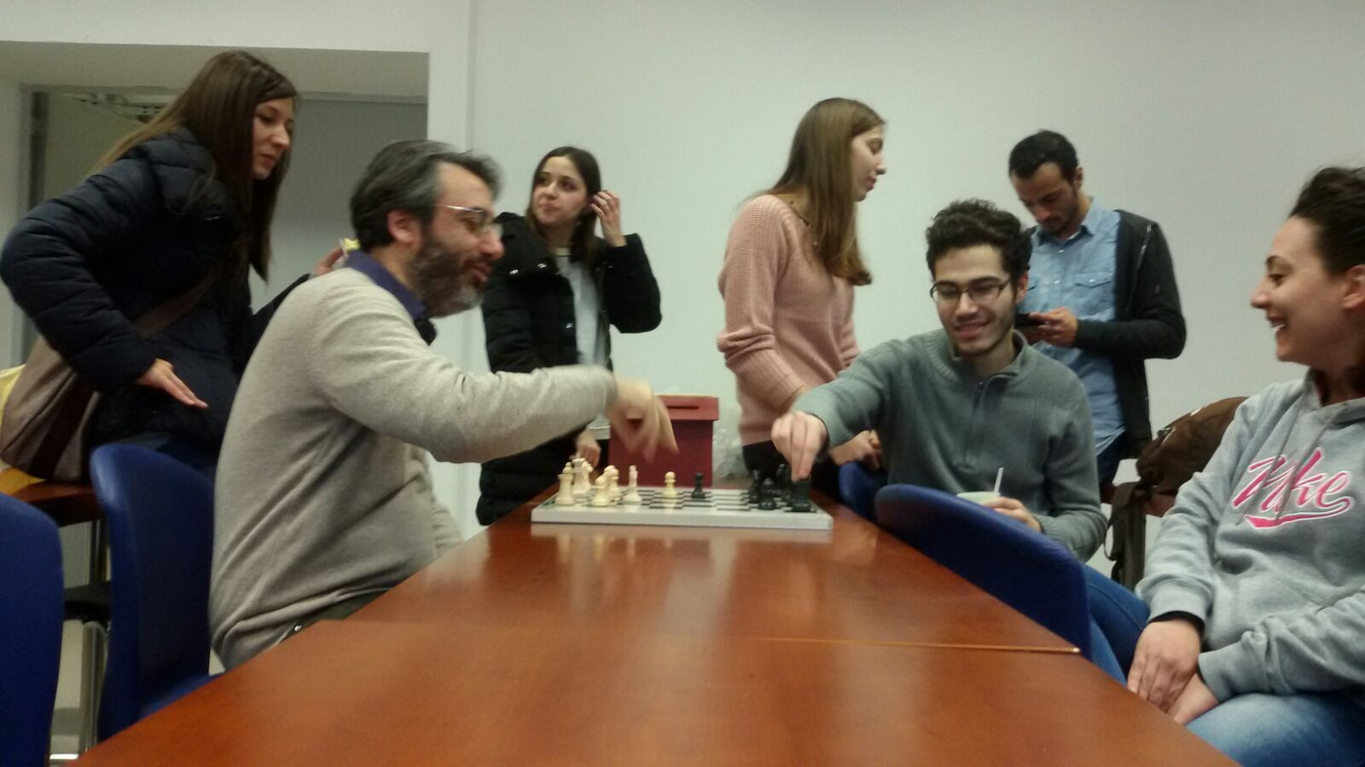
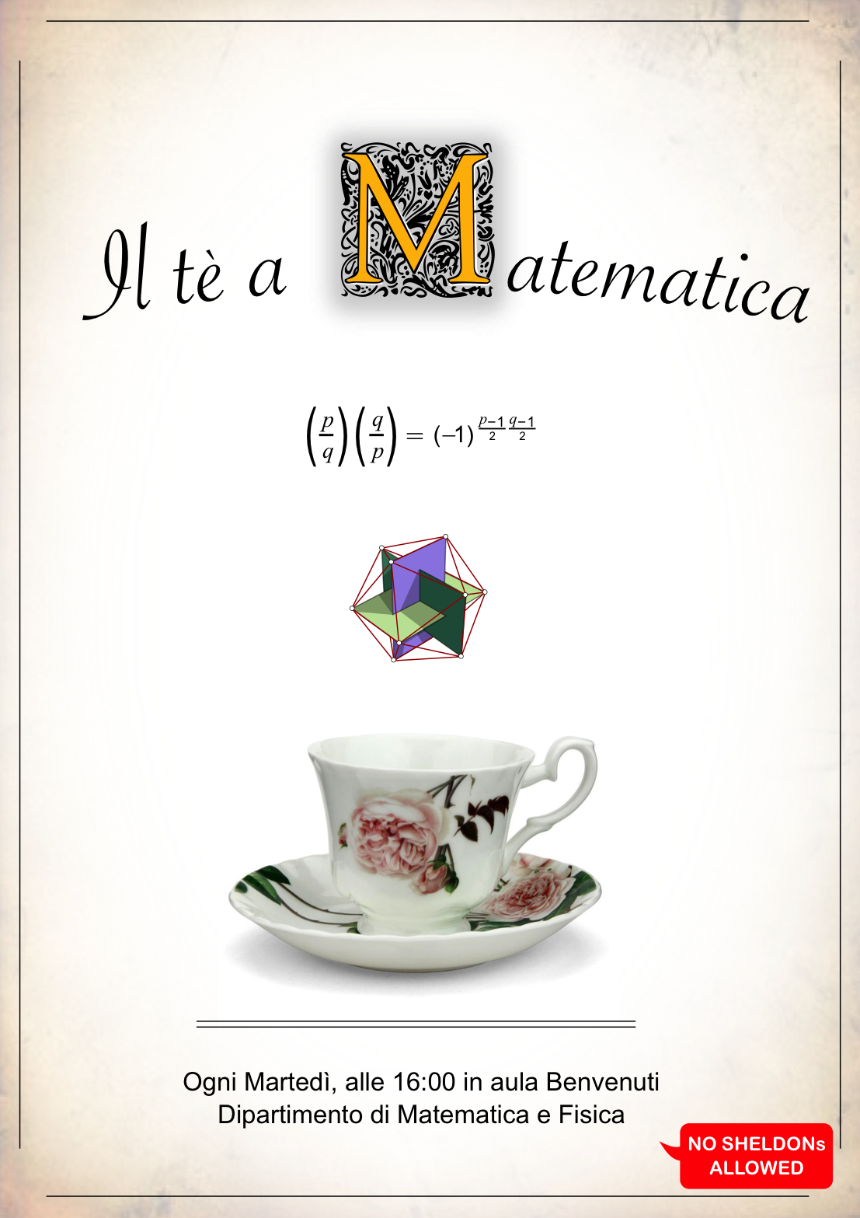
Vita al Fiorini
Notes:
Sicuramente uno dei punti di forza del Corso di Laurea sono i rapporti tra gli studenti e tra gli studenti ed i docenti. Ciò è dovuto sicuramente ai numeri non eccssivi di stduenti ed anche ad una attenzione all’organizzazione ddiattica e ad un tutoraggio capillare.

Slide 12
QUALCHE NUMERO …
MATEMATICA TRIENNALE | UNISALENTO | ITALIA
Iscritti | 156 | 8306
Voto medio laurea | 100 | 99,9
Durata media degli studi | 4,8 | 4,3
20° posto su 37 atenei per numero iscritti
MATEMATICA MAGISTRALE | UNISALENTO | ITALIA
Iscritti | 42 | 3260
Voto medio laurea | 108,1 | 109,5
Durata media degli studi | 3 | 2,6
27° posto su 37 atenei per numero iscritti
FONTI: Almalaurea – Indagine 2015 (2016), Anagrafe Studenti MIUR
Notes:
Si tenga conto che gli studenti di Unisalento incidono per circa l’1% su tutti gli stduenti italiani
Come studenti di Matematica, incidiamo quasi come il 2% sugli studenti di Mateamtica italiani.

Slide 13
Dati sull’occupazione in percentuale dei Laureati Magistrali in Matematica di Unisalento
 | Laureati a 1 anno | Laureati a 3 anni | Laureati a 5 anni
Tasso di occupazione(Istat) | 60,9 (82,6) | 62,5 (88,9) | 87,5 (81,8)
Pubblico | ---- (16,5) | 50 (29,2) | 16,7 (33,7)
Privato | 100 (82,2) | 50 (68,7) | 83,3 (68)
Credito, assicurazioni | 10 (11,1) | --- (11,3) | 16,7 (15,5)
Industria | --- (5) | 25 (8,9) | 0 (6,9)
Informatica | 40 (23,3) | 25 (17,4) | 33,3 (16,2)
Istruzione e Ricerca | 50 (37,4) | 50 (45,9) | 33,3 (45,9)
Guadagno mensile (in Euro) | 975 (1060) | 1063 (1248) | 1850 (1483)
Fonte: Almalaurea – Indagine 2015 (2016)
Tra parentesi il dato nazionale

Slide 14
 | Laureati a 1 anno | Laureati a 3 anni | Laureati a 5 anni
Utilizzo competenze acquisite con la laurea in maniera elevata | 30% (30%) | 25% (31,1%) | 16,7% (39,9%)
La forza del laureato in Matematica sono la forma mentis e la capacità di studio, che permettono di affrontare nuovi contenuti ed inserirsi nel modo del lavoro nel giro di pochi anni.

Slide 15
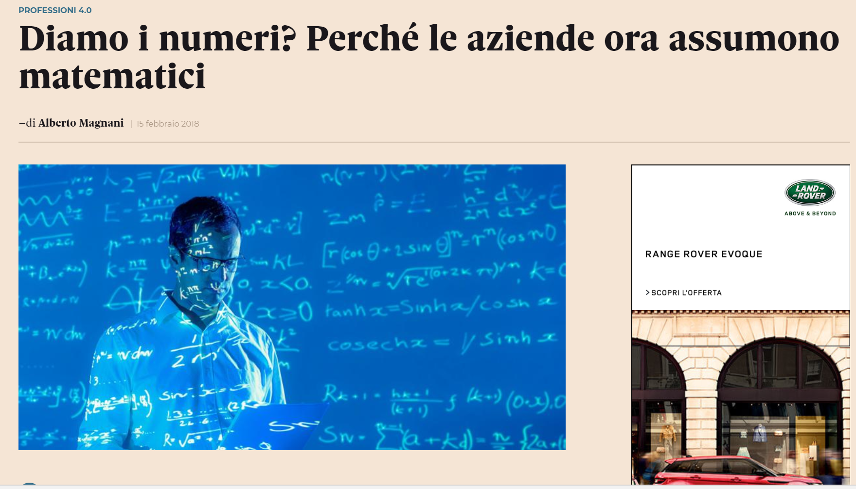
Cosa dice la stampa
http://www.ilsole24ore.com/art/notizie/2018-02-13/diamo-numeri-perche-le-aziende-ora-assumono-matematici-174611.shtml?uuid=AEUjlXzD
http://www.ilsole24ore.com/art/commenti-e-idee/2018-02-13/il-matematico-che-sa-imparare-183250.shtml?uuid=AEY4TZzD

Slide 16

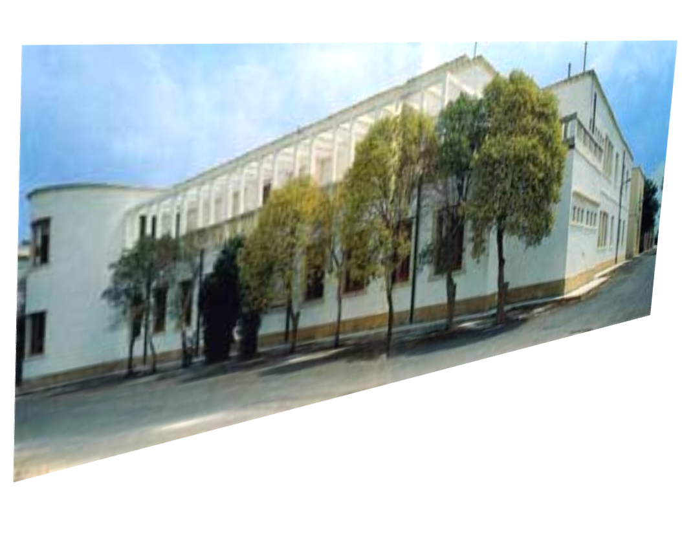
Studiare Fisica @ UniSalento
Laurea Triennale in FISICA
Laurea Magistrale in FISICA
Dottorato di Ricerca in FISICA E NANOSCIENZE
http://cl.fisica.unisalento.it/
Notes:
16

Slide 17

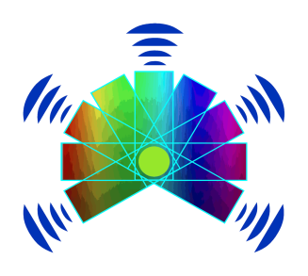

Chi intende iscriversi al Corso di Laurea in Fisica di solito ha:
interesse a conoscere e studiare i fenomeni naturali
spiccata curiosità nel funzionamento delle cose
spirito critico nell’osservare e riprodurre i processi fisici.
Per iscriversi al Corso di Laurea Triennale in Fisica occorre sostenere un test d’ingresso per valutare le capacità di ragionamento e di risoluzione di quesiti logico-matematici. Esso si svolge all’inizio di settembre, ma è possibile iscriversi ai test anticipati d’ingresso, che si tengono già in marzo.
Tali test hanno valore per tutti i Corsi di Laurea scientifici senza numero programmato: www.testingressoscienze.org

Slide 18
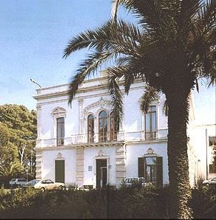
Ha una durata di tre anni.
Consente un solida preparazione di base per:
Inserirsi nel mondo del lavoro essendo preparati
alle innovazioni scientifiche e tecnologiche
Accedere alle Lauree Magistrali tecnico-scientifiche.
Il corso di studio universitario di Fisica a Lecce esiste dal 1967
Rapporto numerico ottimale studenti/docenti per studiare
Continuo contatto con i docenti
Attività di tutorato e di sostegno
Verifica in itinere dei progressi
Notes:
18
Non evidenziare che manca il Tecnologico.
Qualche frase dal manifesto degli studi

Slide 19
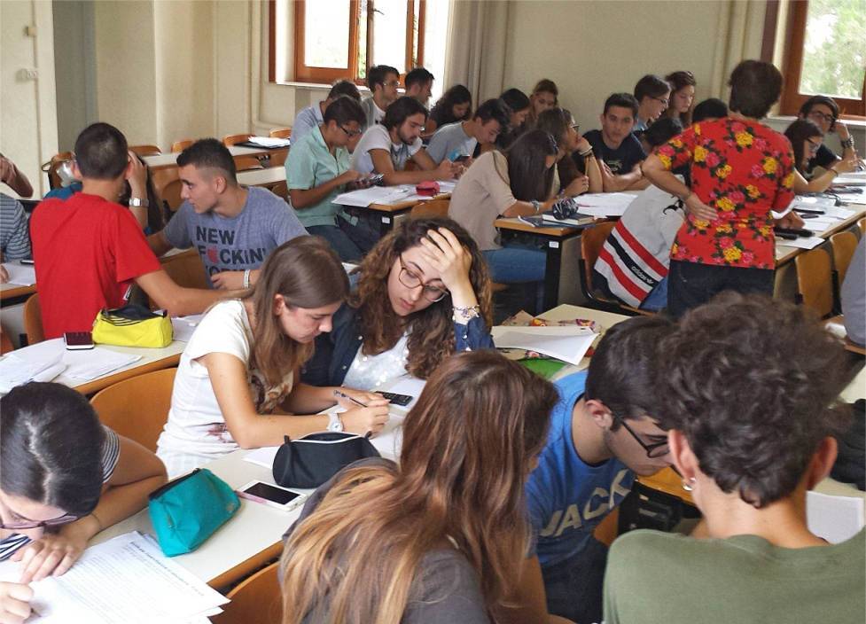
Ha una durata di due anni.
Dopo la Triennale, arricchisce il bagaglio culturale e consente una maggiore specializzazione in Fisica, spendibile in ambito lavorativo, formativo (tramite la Scuola di Eccellenza ISUFI) o accademico (tramite il Dottorato di Ricerca in Fisica e Nanoscienze).
Vi sono tre distinti curricula:
Astrofisica e Fisica Teorica
Fisica Sperimentale delle Interazioni Fondamentali
Nanotecnologie, Fisica della Materia e Applicata
Notes:
19
Non evidenziare che manca il Tecnologico.
Qualche frase dal manifesto degli studi

Slide 20
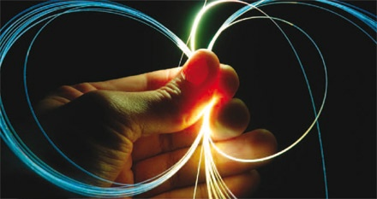


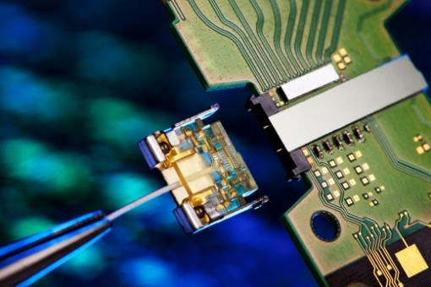

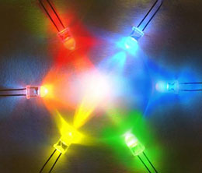
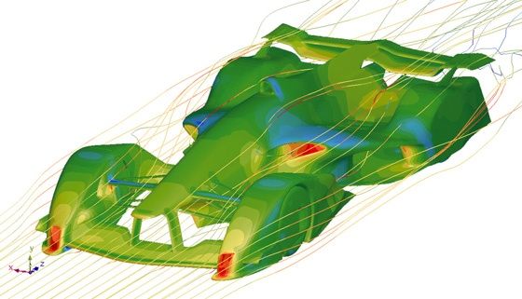
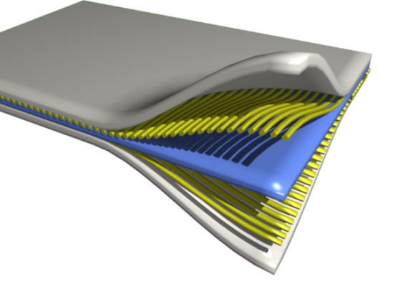
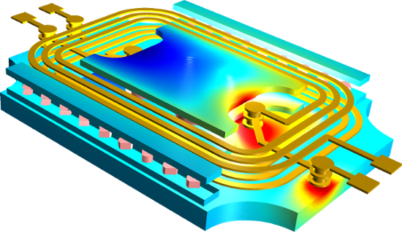
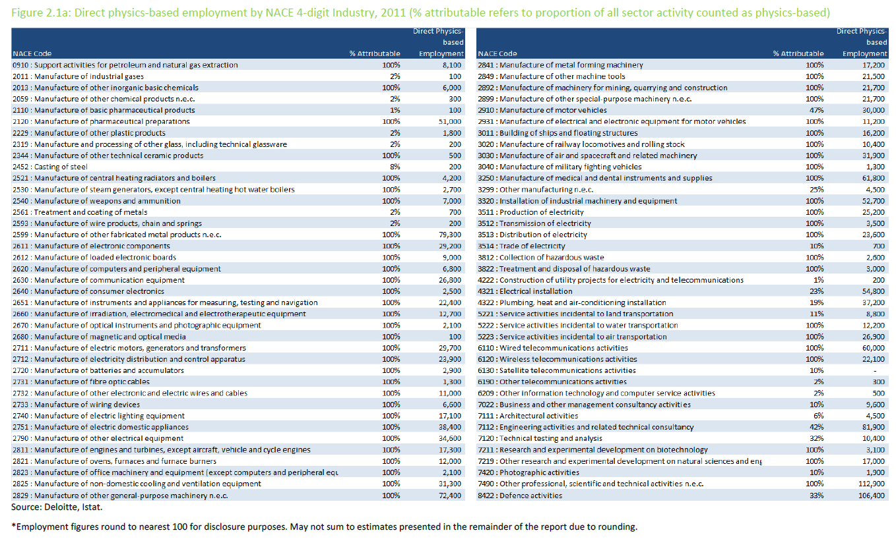
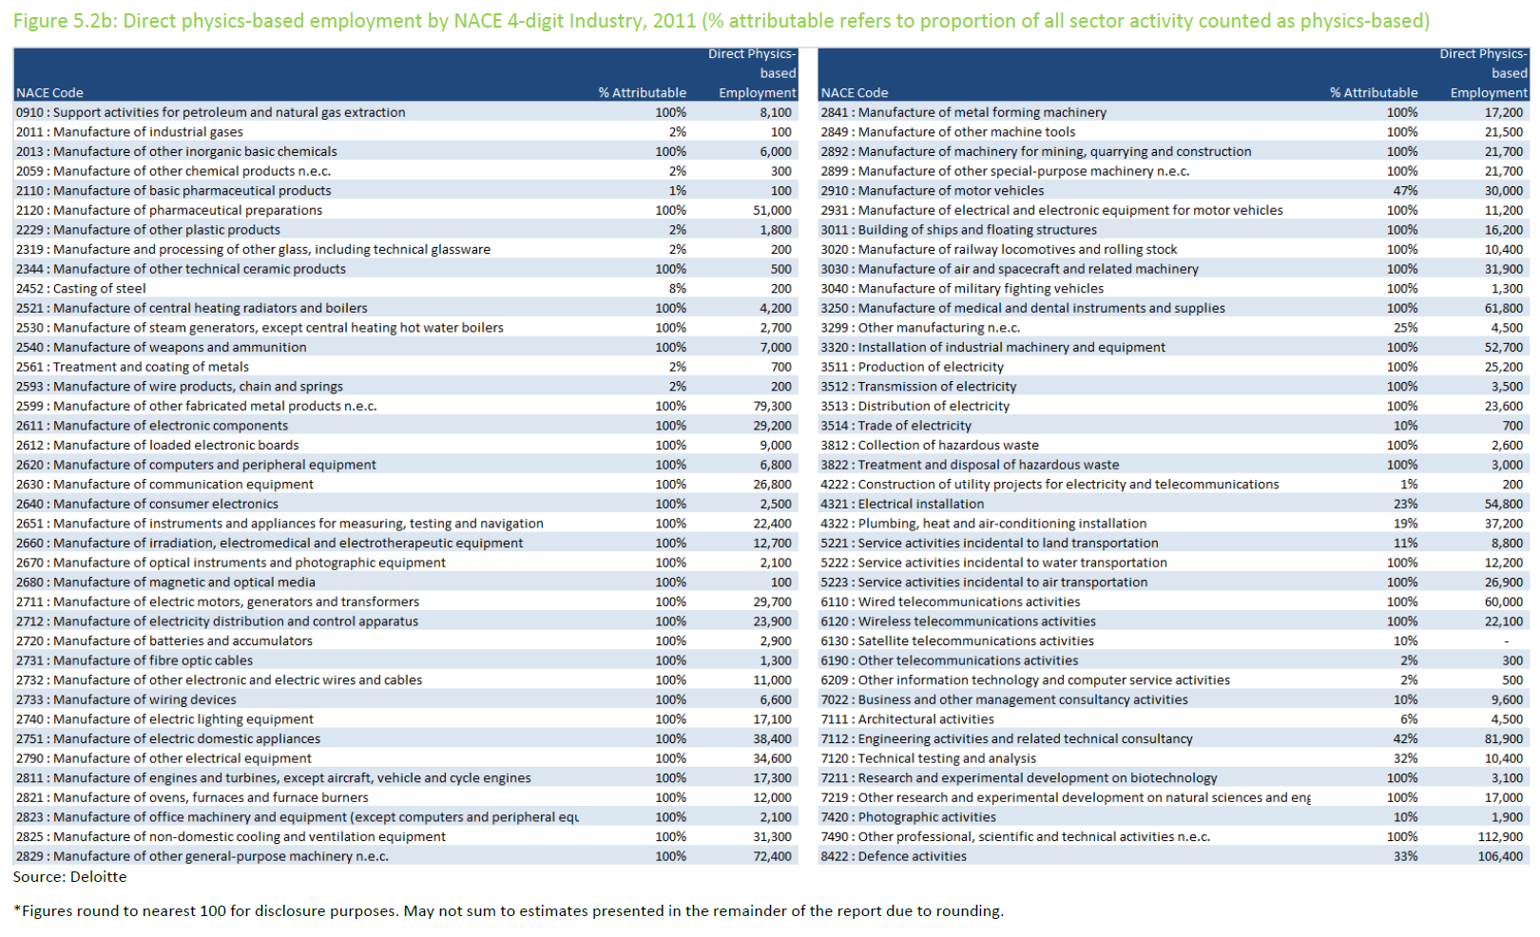
I settori basati sulla Fisica sono quelli che maggiormente contribuiscono allo sviluppo dell’economia italiana: danno occupazione a 1,5 milioni di persone e rappresentano il 7,4% del Pil nazionale.
Fonte: Studio SIF-Deloitte, 2011
INDUSTRIA: sviluppo di nuove tecnologie e di nuovi materiali, processi produttivi, progettazione, management...
Notes:
La fisica genera ricchezza: nel 2011 in Italia ha permesso di creare un milione e mezzo di posti di lavoro, pari al 6% del totale, e 118 miliardi di euro di Pil, pari al 7,4% del Prodotto interno lordo nazionale. I maggiori contributi della fisica vanno al settore manifatturiero, seguito da quello dei trasporti e comunicazioni e le infrastrutture.
I settori basati sulla fisica sono i maggiori contribuenti per l’economia italiana: offrono occupazione a 1,5 milioni di persone e rappresentano il 7,4% del Pil nazionale.

Slide 21







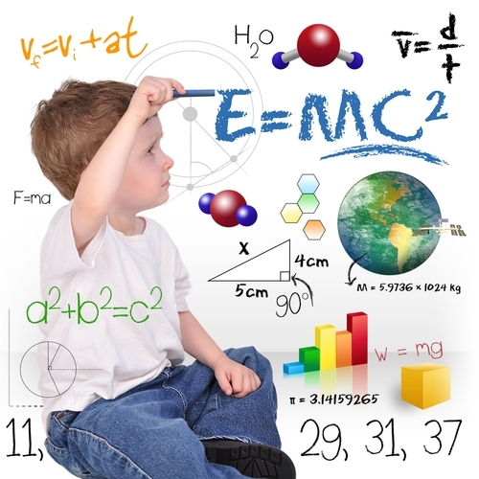
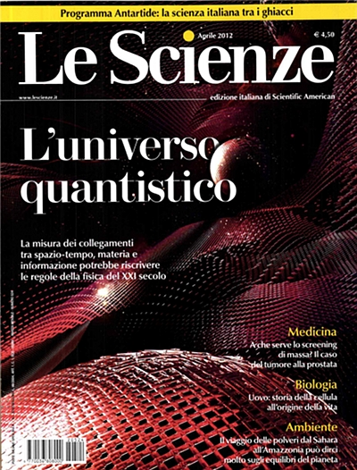



RICERCA: Università, Enti di Ricerca nazionali ed esteri
FORMAZIONE: insegnamento, divulgazione, giornalismo scientifico
INDUSTRIA: sviluppo di nuove tecnologie, materiali, processi produttivi, progettazione, management

Slide 22


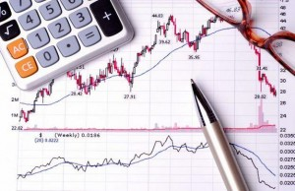


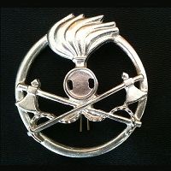
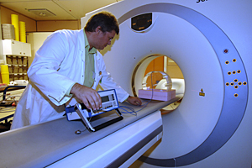
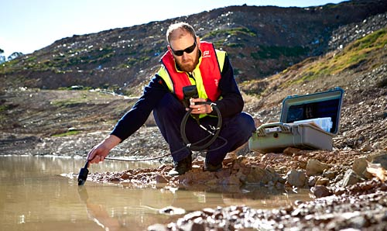
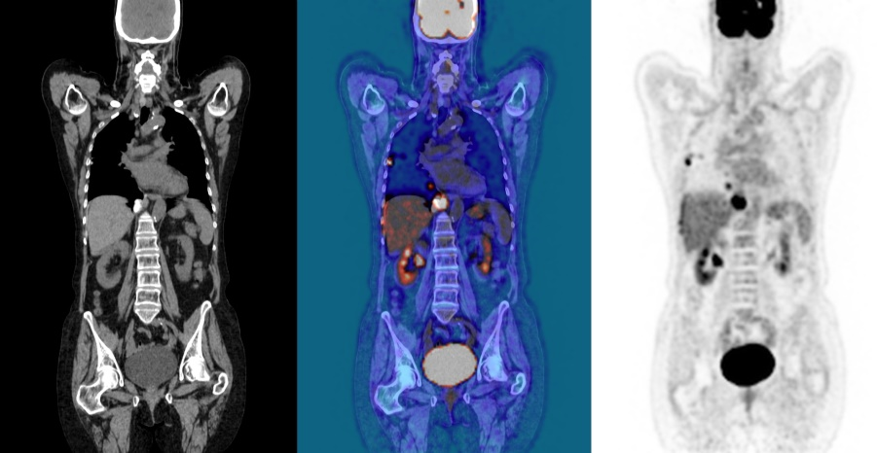
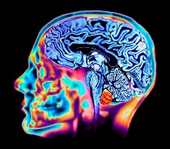

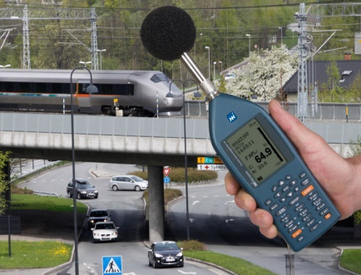
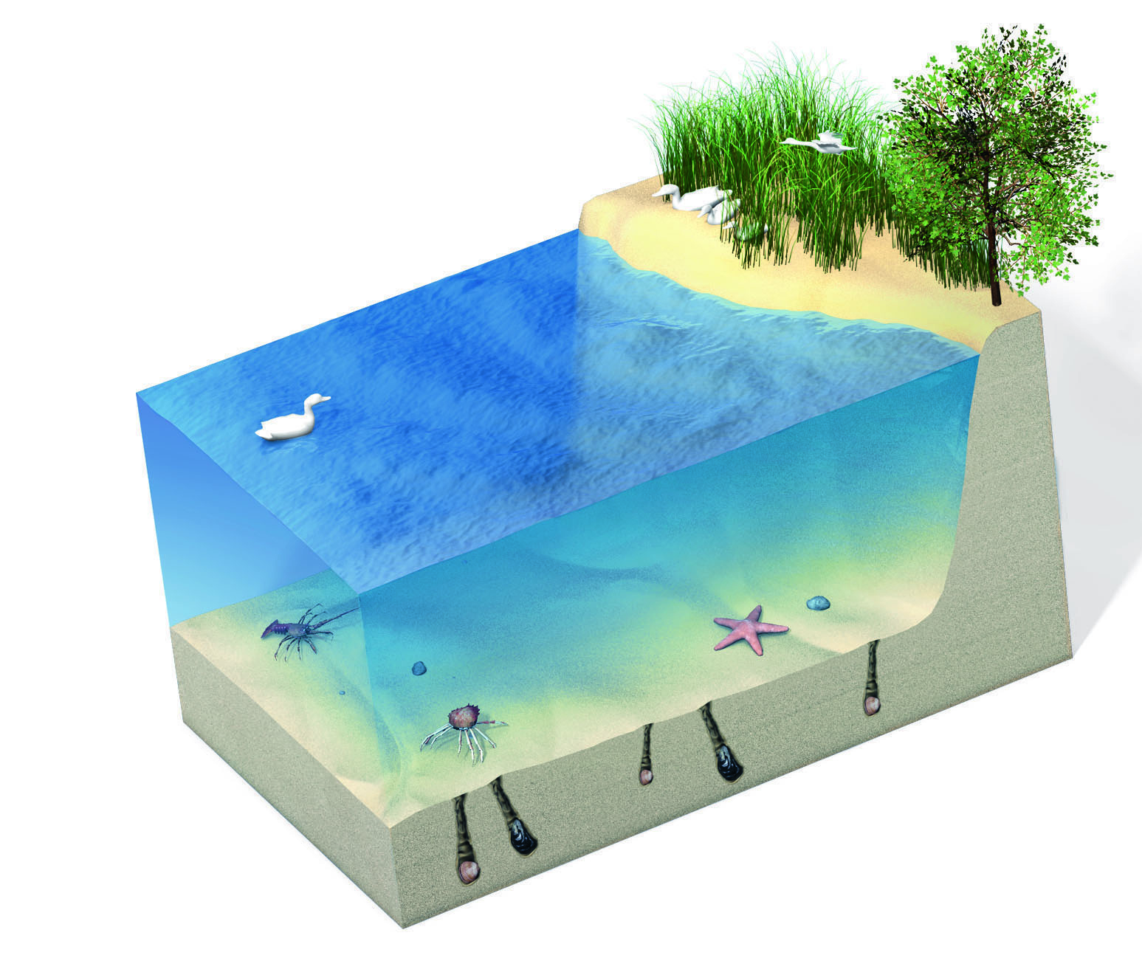

PROFESSIONE FISICO : Libera professione (albo professionale → ANFeA), certificazione energetica, informatica (software manager), sicurezza (polizia, forze armate, RIS), finanza (banche, e-commerce)
SANITÀ: tecnologie diagnostiche, radioterapia, applicazioni biomediche
AMBIENTE: monitoraggio, misure di radon, inquinamento acustico ed
elettromagnetico
Notes:
proposta l’emissione di una specifica norma UNI per i fisici che permetterà di soddisfare l'esigenza di essere riconosciuti e apprezzati nel mondo del lavoro per quello che sanno fare e non solo per la loro buona preparazione generale
Norma tecnica UNI: costituiscono principi e criteri generali che disciplinano l'esercizio dell'attività professionale e ne assicurano la qualificazione

Slide 23
Laurea | Occupati a 5 anni dalla laurea | Settore pubblico | Settore privato | Efficacia della laurea nel lavoro
Fisica | 80.7% | 39.9% | 57.3% | 80.0%
Matematica | 80.1% | 32.4% | 67.1% | 50.0%
Biologia | 77.7% | 27.2% | 68.0% | 38.2%
Ingegneria | 97.0% | 6.1% | 93.2% | 65.9%
Fonte: Almalaurea 2013
Più alto tasso di occupazione e più alto stipendio medio tra le discipline scientifiche (Matematica, Fisica e Biologia)
Laurea spendibile sia nel pubblico che nel privato
Migliore impatto della laurea sul livello del lavoro svolto (l’efficacia è intesa come miglioramento nel proprio lavoro dovuto alla laurea)
Notes:
23

Slide 24
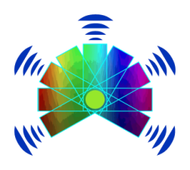
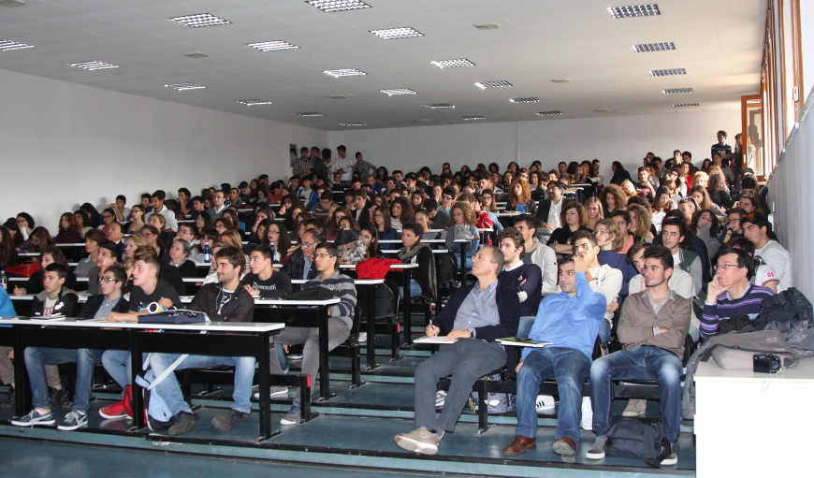
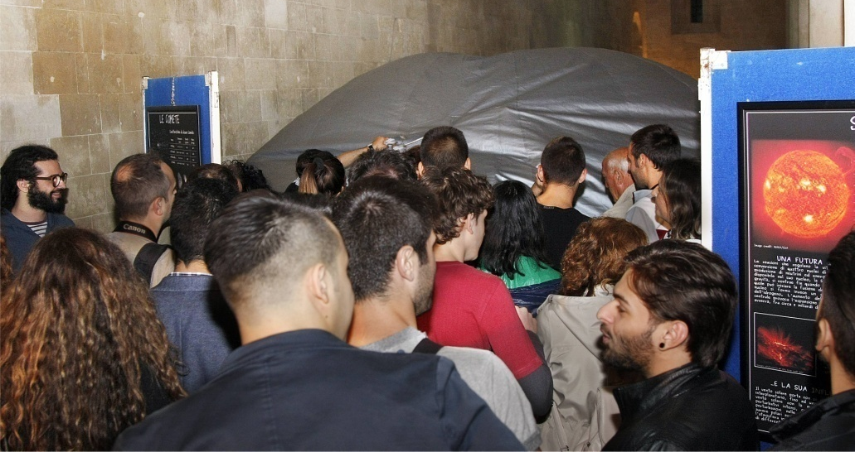
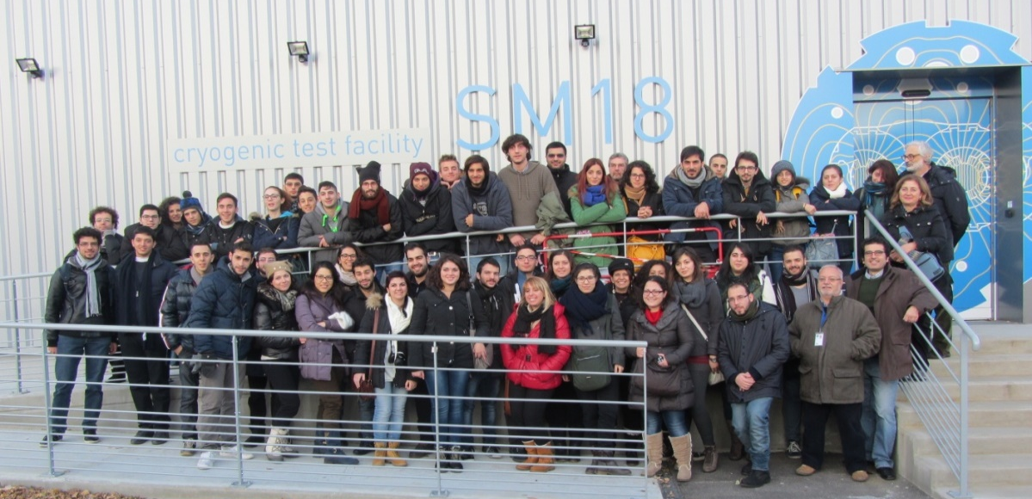
http://www.fisica.unisalento.it/LaureeScientificheFisica
Organizzazione di eventi formativi in sede e viaggi di istruzione in Laboratori nazionali ed esteri grazie a programmi di studio e di orientamento dedicati.
Cicli di seminari divulgativi
Notte dei Ricercatori e Open Labs
Visite guidate a grandi laboratori
(CERN, Frascati, Gran Sasso, etc.)

Slide 25

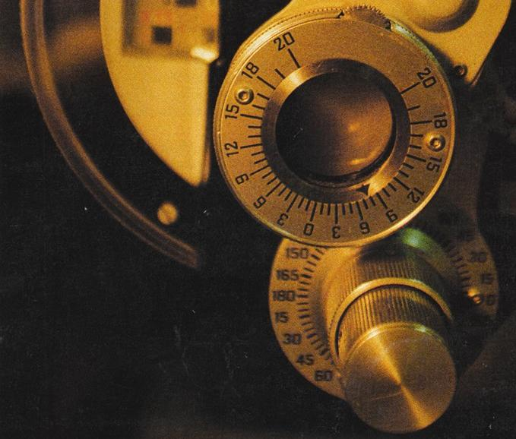
CORSO DI LAUREA IN
OTTICA ED OPTOMETRIA
LAUREA TRIENNALE
dall’anno accademico 2004-2005

Slide 26
L’ optometria
E’ la scienza che studia il processo visivo
Si avvale di metodologie non mediche
Ha per obiettivo il mantenimento o il ripristino dell’efficienza del processo visivo in rapporto alle richieste che l’ambiente esercita sull’individuo
FISICA
⬇
SCIENZA OTTICA
⬇
OPTOMETRIA
Altre discipline   Medicina
Notes:
è la scienza che studia il processo visivo allo scopo di ricercare, attuare, impiegare ogni metodologia non medica preventiva, compensativa, educativa, rieducativa, atta a mantenerne o ripristinarne l’efficienza in rapporto alle richieste che l’ambiente esercita sull’individuo in quanto creatura attiva e dinamica, in grado di produrre una risposta intellettuale, verbale, sensoriale, motoria ad ogni stimolo incidente sul suo sistema nervoso.

Slide 27










COMPENSAZIONE DELLE AMETROPIE
OCCHIALI
MATERIALI
SISTEMI OTTICI PERSONALIZZATI
LENTI A CONTATTO
ERRORI REFRATTIVI
COSMESI
ORTOKERATOLOGIA
IPOVISIONE
SISTEMI INGRANDENTI
TRAINING

Slide 28
COMPETENZE DI UN LAUREATO
OTTICO-OPTOMETRISTA
formazione generale nei diversi settori della fisica classica e moderna
conoscenze in materie tecniche specifiche nei settori dell’ottica e dell’optometria
competenze operative di laboratorio sia di base che specialistiche
conoscenze di matematica, chimica, biologia, medicina, informatica e statistica
conoscenze di una lingua dell’Unione Europea e degli strumenti per la comunicazione e la gestione dell’informazione
Notes:
Cambiato il titolo
Invertito l’ordine delle ultime slides

Slide 29
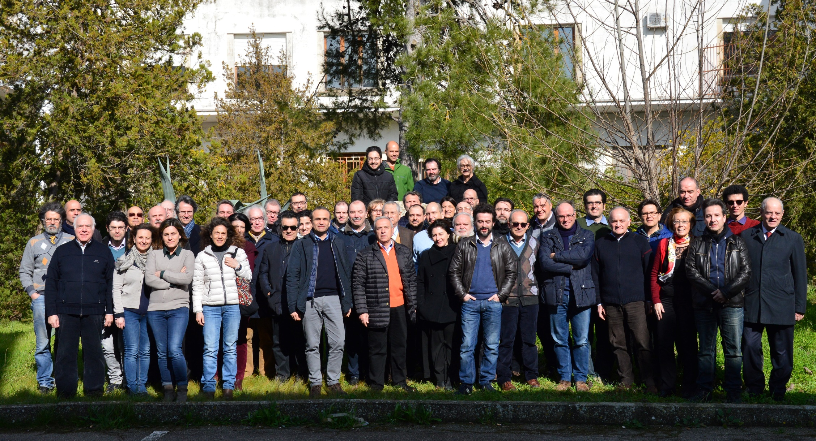
I docenti del Dipartimento di Matematica e Fisica “E. De Giorgi”

